Slide 1
Tuần 24
Bài 69: Ngày – Tháng – Tiết 1
TOÁN 2
Tập 2

Slide 2
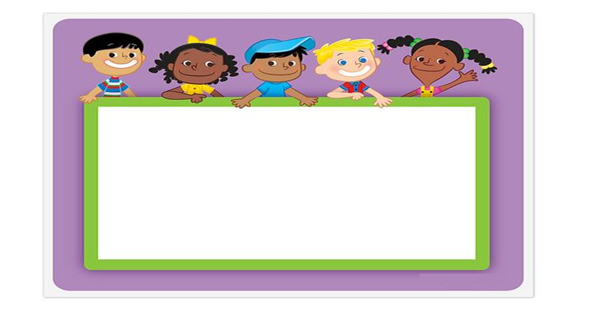
KHỞI ĐỘNG

Slide 3
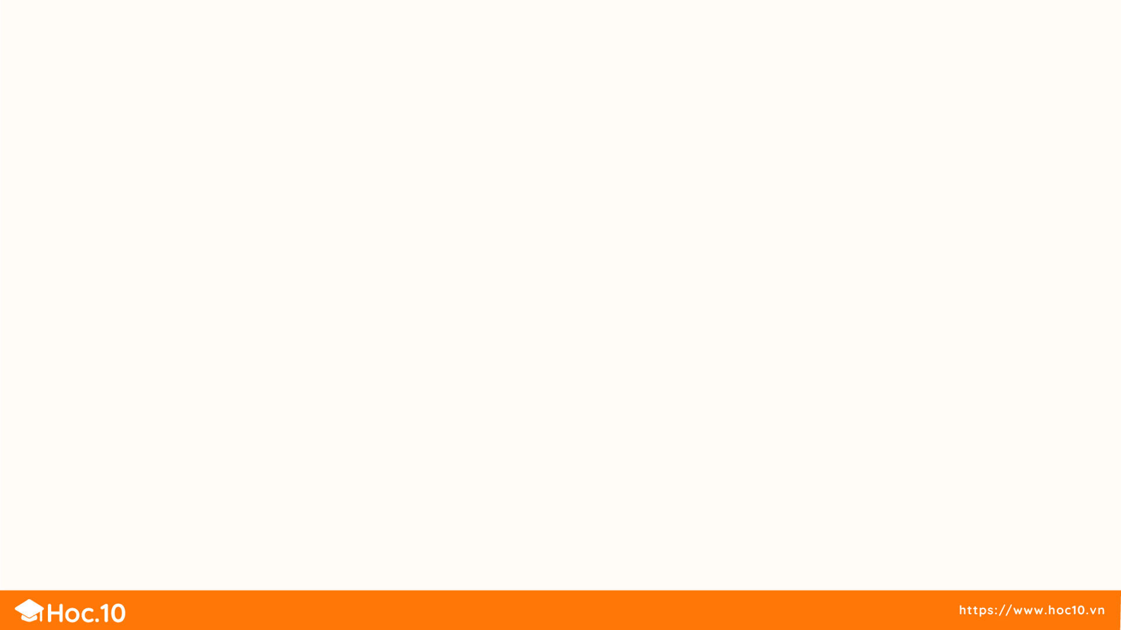






Chia sẻ những thông tin biết được từ tờ lịch tháng của nhóm em.
Nhóm
4

Slide 4


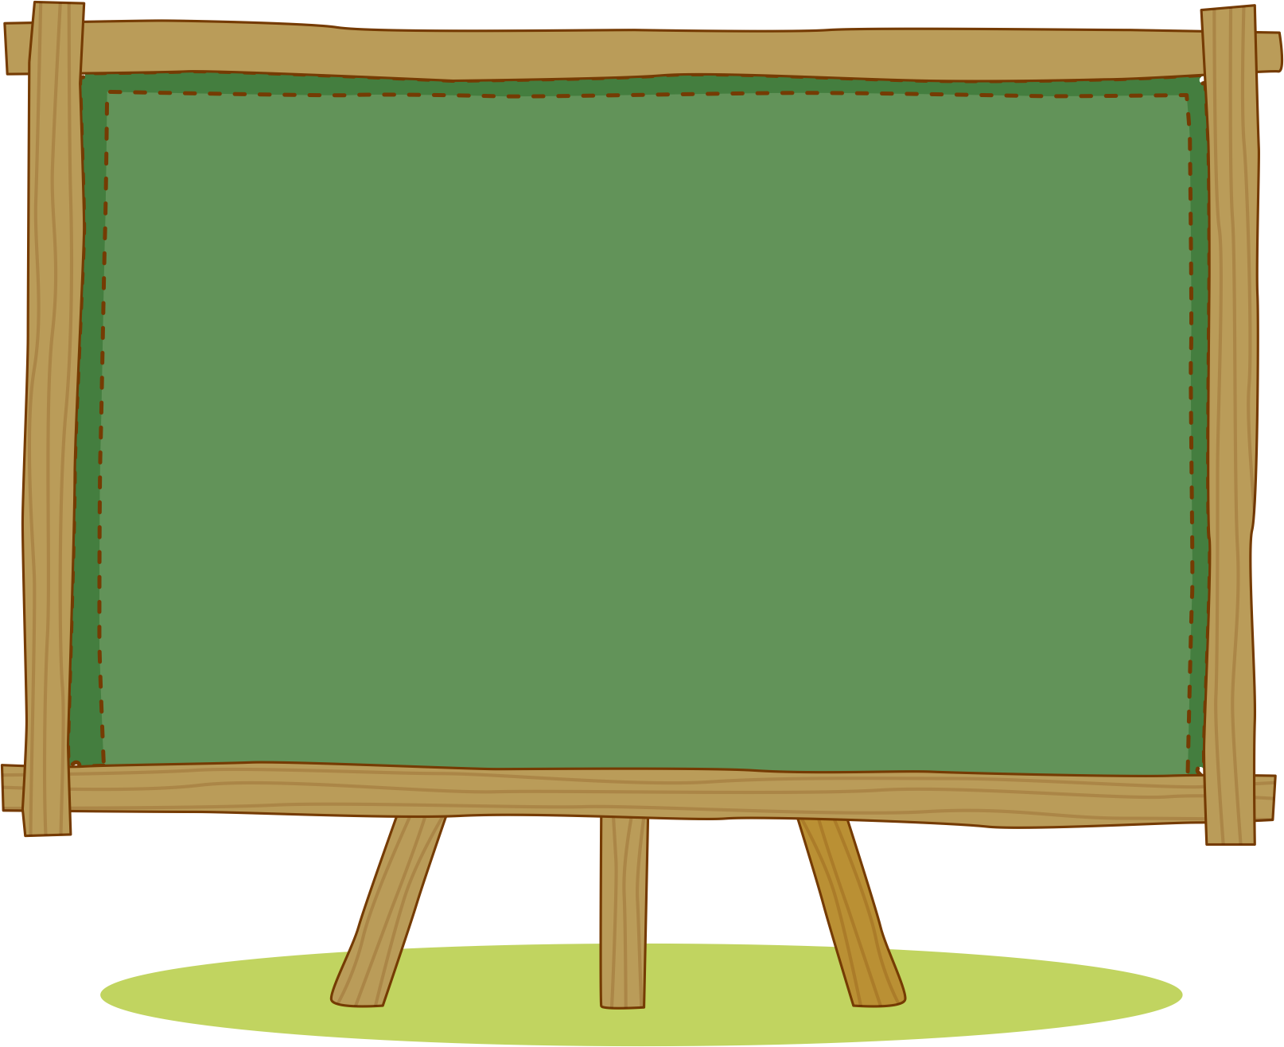

KHÁM PHÁ
KIẾN THỨC MỚI

Slide 5
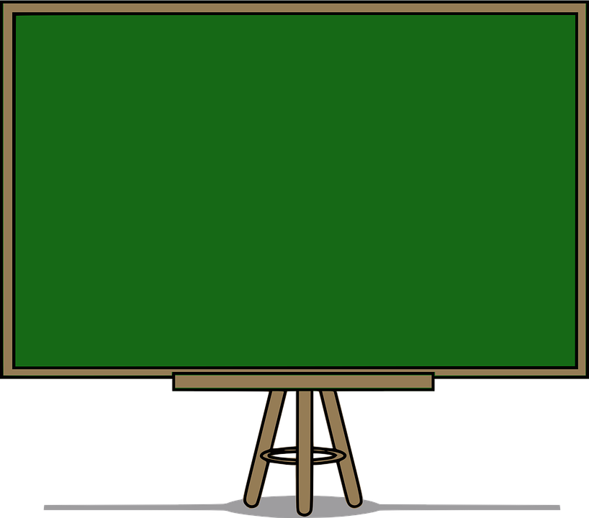
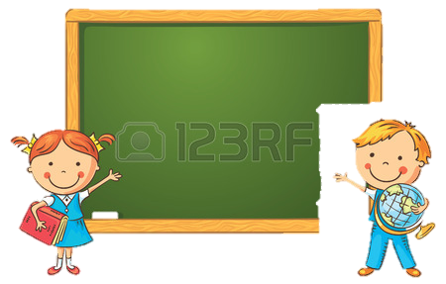
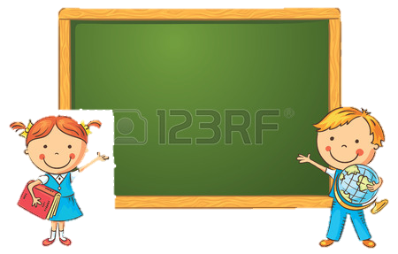
Xem tờ lịch tháng 4, thực hiện các yêu cầu sau:
1. Cho biết: tháng 4 có bao nhiêu ngày?
2. Cho biết: ngày 13 tháng 4 là thứ mấy?
3. Chỉ một ngày bất kì trong tháng 4, đọc thứ, ngày, tháng của ngày đó.

Slide 6
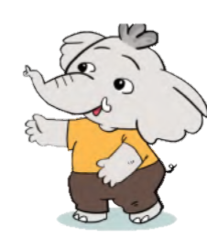
Đây là tờ lịch tháng 4:
Tên tháng
THÁNG 4
Thứ Hai | Thứ Ba | Thứ Tư | Thứ Năm | Thứ Sáu | Thứ Bảy | Chủ nhật
 |  |  |  | 1 | 2 | 3
4 | 5 | 6 | 7 | 8 | 9 | 10
11 | 12 | 13 | 14 | 15 | 16 | 17
18 | 19 | 20 | 21 | 22 | 23 | 24
25 | 26 | 27 | 28 | 29 | 30
Tên các thứ trong tuần
Các ngày
trong tháng
Đọc là: ngày mười ba tháng Tư.
Viết là: ngày 13 tháng 4.
Ngày 13 tháng 4 là thứ Tư.
Thứ tư, ngày 13 tháng 4.

Slide 7
Đây là tờ lịch tháng 4:
Tên tháng
THÁNG 4
Thứ Hai | Thứ Ba | Thứ Tư | Thứ Năm | Thứ Sáu | Thứ Bảy | Chủ nhật
 |  |  |  | 1 | 2 | 3
4 | 5 | 6 | 7 | 8 | 9 | 10
11 | 12 | 13 | 14 | 15 | 16 | 17
18 | 19 | 20 | 21 | 22 | 23 | 24
25 | 26 | 27 | 28 | 29 | 30
Tên các ngày trong tháng
Các ngày
trong tháng
Đọc là: ngày hai mươi hai tháng Tư.
Viết là: ngày 22 tháng 4.
Ngày 22 tháng 4 là thứ Sáu.
Thứ Sáu, ngày 22 tháng 4.

Slide 8
Đây là tờ lịch tháng 4:
THÁNG 4
Thứ Hai | Thứ Ba | Thứ Tư | Thứ Năm | Thứ Sáu | Thứ Bảy | Chủ nhật
 |  |  |  | 1 | 2 | 3
4 | 5 | 6 | 7 | 8 | 9 | 10
11 | 12 | 13 | 14 | 15 | 16 | 17
18 | 19 | 20 | 21 | 22 | 23 | 24
25 | 26 | 27 | 28 | 29 | 30
Tháng 4 có 30 ngày.
Thứ Bảy, ngày 30 tháng 4.

Slide 9
Đây là tờ lịch tháng 5:
THÁNG 5
Thứ Hai | Thứ Ba | Thứ Tư | Thứ Năm | Thứ Sáu | Thứ Bảy | Chủ nhật
 |  |  |  |  |  | 1
2 | 3 | 4 | 5 | 6 | 7 | 8
9 | 10 | 11 | 12 | 13 | 14 | 15
16 | 17 | 18 | 19 | 20 | 21 | 22
23 | 24 | 25 | 26 | 27 | 28 | 29
30 | 31
Tháng 5 có
bao nhiêu ngày?
Ngày 1 tháng 5 là thứ mấy?
Ngày 1 tháng 5 là Chủ nhật.
Tháng 5 có 31 ngày.

Slide 10
LUYỆN TẬP –
THỰC HÀNH

Slide 11

Đây là tờ lịch tháng 10:
1
THÁNG 10
Thứ Hai | Thứ Ba | Thứ Tư | Thứ Năm | Thứ Sáu | Thứ Bảy | Chủ nhật
 |  |  |  |  | 1 | 2
3 | 4 | 5 | 6 | 7 | 8 | 9
10 | 11 | 12 | 13 | 14 | 15 | 16
17 | 18 | 19 | 20 | 21 | 22 | 23
24 | 25 | 26 | 27 | 28 | 29 | 30
31
a) Tháng 10 có bao nhiêu ngày?
Tháng 10 có 31 ngày.
b) Ngày 20 tháng 10 là thứ mấy?
Là ngày thứ Năm.

Slide 12
Đây là tờ lịch tháng 10:
1
THÁNG 10
Thứ Hai | Thứ Ba | Thứ Tư | Thứ Năm | Thứ Sáu | Thứ Bảy | Chủ nhật
 |  |  |  |  | 1 | 2
3 | 4 | 5 | 6 | 7 | 8 | 9
10 | 11 | 12 | 13 | 14 | 15 | 16
17 | 18 | 19 | 20 | 21 | 22 | 23
24 | 25 | 26 | 27 | 28 | 29 | 30
31
c) Đọc và viết các ngày được khoanh tròn trong tờ lịch bên (theo mẫu):
Mẫu:
Đọc | Viết
Ngày ba tháng Mười
Ngày 3 tháng 10
Ngày mười lăm
tháng Mười
Ngày 15 tháng 10

Slide 13

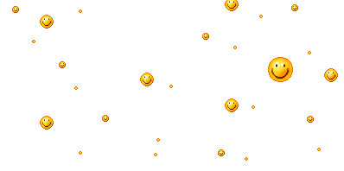



Slide 14



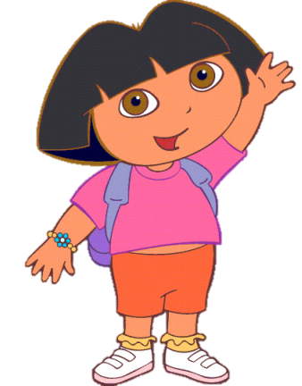
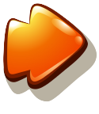
Chúc mừng chiến thắng!
4
3
2
1
Notes:
Thầy cô cấm số để chuyển tới slide câu hỏi
Khi trả lời xong bấm em bé để di chuyển lên một bậc

Slide 15

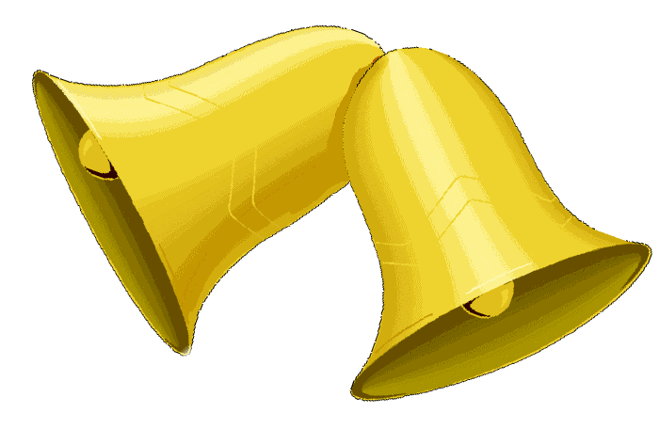
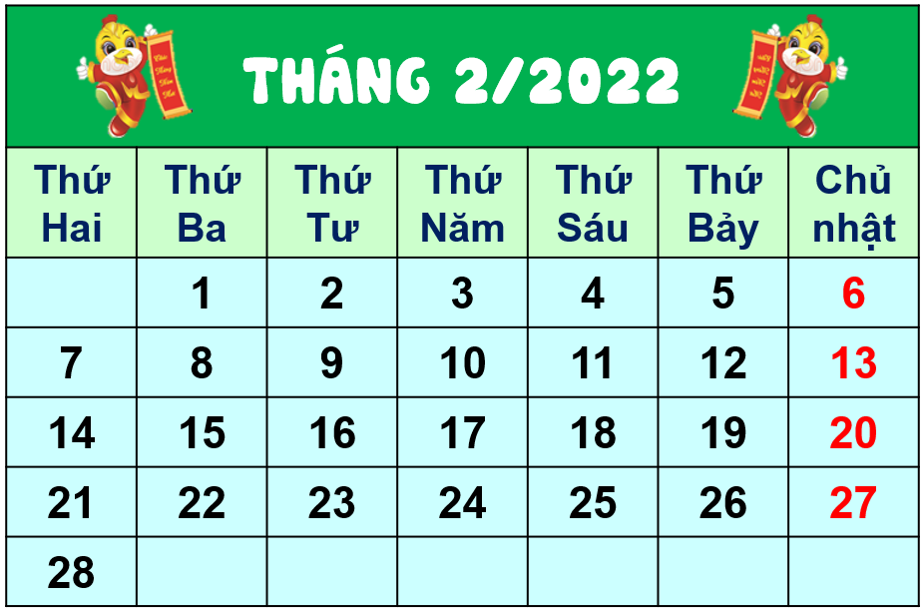
1
3
2
4
5
Câu 1
Đây là tờ lịch của tháng nào?
Tháng 2
Hết giờ

Slide 16
1
3
2
4
5
Câu 2
Ngày 10 tháng 2 là thứ mấy?
Thứ Năm
Hết giờ

Slide 17
1
3
2
4
5
Câu 3
Ngày 14 tháng 2 là thứ mấy?
Thứ Hai
Hết giờ

Slide 18
1
3
2
4
5
Câu 4
Tháng Hai có bao nhiêu ngày?
28 ngày
Hết giờ

Slide 19
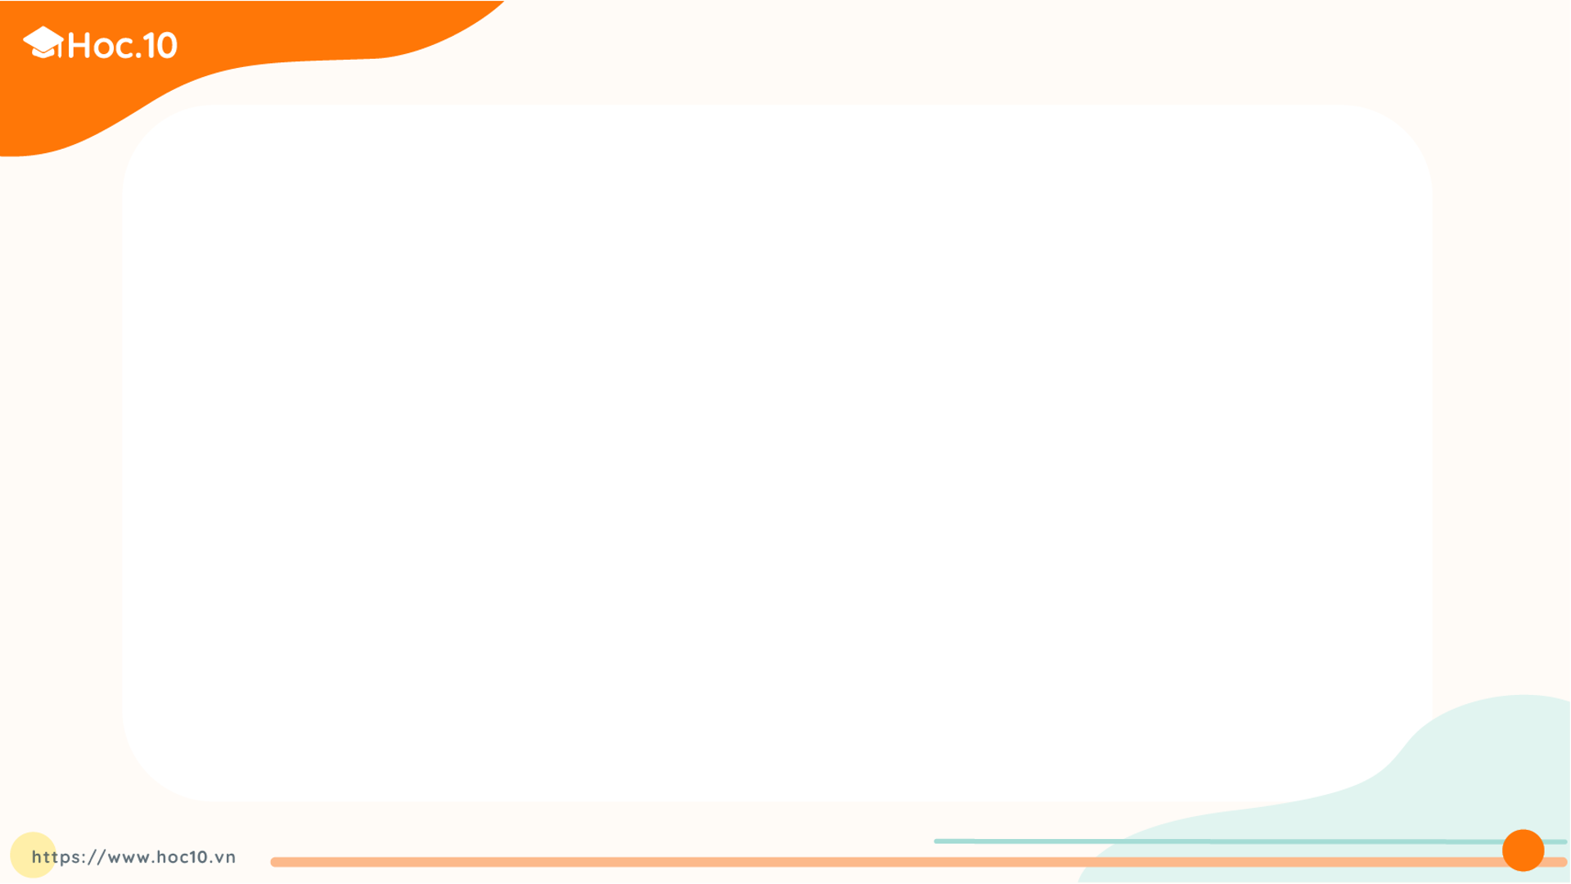

Để có thể làm tốt các bài tập trên em nhắn bạn điều gì?
Bài học hôm nay em biết thêm được điều gì?

Slide 20


DẶN DÒ

Slide 21
